Slide 1

Diapositivas en PowerPoint de la UA: Circuitos eléctricos
Presenta: Dr. Carlos Juárez Toledo
Contenido:
1.2 Serie y paralelo
Se abordan diversos métodos para la solución de sistemas de ecuaciones de varias variables.

Slide 2
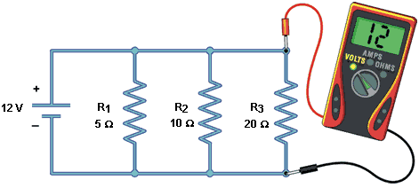
Circuitos eléctricos
1.2 Serie y paralelo

Slide 3
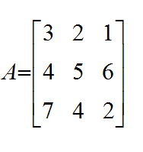


Ejercicio de motivación
Para la matriz obtener
Utilice el método que le convenga.

Slide 4
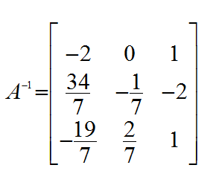

Slide 5
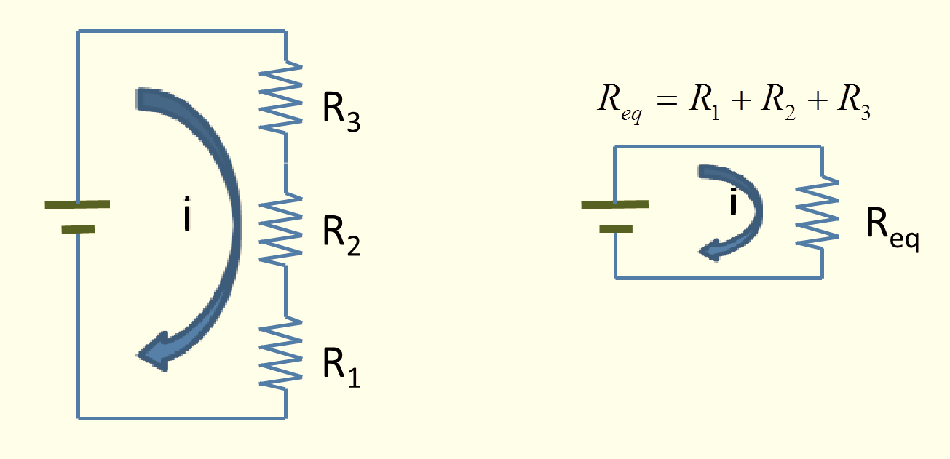
Conexión serie de las resistencias
Varias resistencias conectadas en serie pueden simplificarse por medio de una resistencia equivalente como se muestra en la siguiente figura

Slide 6
Conexión paralelo de las resistencias
Las resistencias en paralelo tienen el siguiente equivalente
R₁
R₂
R₃
R_{eq}

Slide 7
Ejercicio
Obtener la resistencia equivalente de tres resistencias de 10 Ω, 15 Ω y 35 Ω
a)Conectados en serie
b)Conectados en paralelo

Slide 8
Ejercicio
Obtener la resistencia equivalente del siguiente circuito
R₄=3.3 kΩ
R₁=1 kΩ
R₅=3.3 kΩ
R₃=2.2kΩ
R₂=1 kΩ
R₆=3.3 kΩ
V

Slide 9
Respuesta
R₄=3.3 kΩ
R₁=1 kΩ
R₅=3.3 kΩ
R₃=2.2kΩ
R₂=1 kΩ
R₆=3.3 kΩ
V
Req_{1,2} =0.5kΩ
R₃=2.2kΩ
R=3.8kΩ
Req_{4,5,6}=1.1kΩ
V
V

Slide 10
Ejercicio
¿cual será la lectura del amperímetro?, Si se conecta a un voltaje de 5 volts cd (ver figura)
R₄=3.3 kΩ
R₁=1 kΩ
R₅=3.3 kΩ
R₃=2.2kΩ
R₂=1 kΩ
R₆=3.3 kΩ
V=5Vcd
A1

Slide 11
Respuesta
Para el amperímetro 1 el circuito equivalente es
Por la ley de ohm
R=3.8kΩ
A1
V=5vcd

Slide 12
Solución de redes
Cuando el circuito eléctrico aumenta en dimensión es necesario usar una herramienta numérica para su solución.

Slide 13
Introducción
El método Jacobi converge a la solución en cada interacción partiendo de un valor inicial.
La condición necesaria para que el método converja consiste en que los coeficientes de la diagonal principal sean mayores, en valor absoluto, que la suma de los elementos del renglón correspondiente.
Cuando la condición anterior no se cumple no se puede asegurarse que el método converge

Slide 14
Método de Jacobi
Para el sistema
La matriz de coeficientes se sustituye por
Donde D es la matriz diagonal; cuyos elementos coinciden con los valores de los elementos de la diagonal principal de la matriz A.
R es una matriz que contiene ceros en su diagonal principal y los elementos restantes coinciden con los demás elementos de A.
Ejercicio despejar el vector x de incógnitas y determinar la formula de recurrencia

Slide 15
Método de Jacobi…
Sea
La matriz A se puede modificar como (D+R)

Slide 16
Método de Jacobi…
De manera equivalente el sistema
Multiplicando x se tiene que
Restando Rx de ambos lados
Y multiplicando por D⁻¹ obtenemos
Finalmente la formula de recurrencia es
donde k=0,I,II,III,…
1
2
3
4
5
Repetir el ejercicio expresando las matrices de forma expandida

Slide 17
Método de Jacobi…
Como sabemos el sistema expandido es
Multiplicando x
1
2

Slide 18
Método de Jacobi…
Restando Rx
multiplicando por D⁻¹ obtenemos
3
4

Slide 19
Método de Jacobi…
Multiplicando Rx
Restando

Slide 20
Método de Jacobi…
Reduciendo tenemos
Finalmente renombramos
5

Slide 21
Método de Jacobi…
De forma práctica, el método de Jacobi consiste en que dado el sistema
se despeje x₁ de la primera ecuación x₂ de la segunda, x₃ de al tercera y así sucesivamente hasta quedar

Slide 22
Jacobi
El método de Jacobi es una herramienta numérica que aproxima la solución de forma interactiva

Slide 23
Error predeterminado
Como se observa la primera aproximación
Se utiliza para determinar la segunda aproximación
y así sucesivamente. Se considera como solución final a la solución que cumpla con que el valor absoluto de la resta elemento a elemento de dos vectores consecutivos solución sea menor que un error predeterminado
donde epsilon es un error establecido para el curso ε=0.03

Slide 24
Condición inicial para el m. de Jacobi
Existen varios criterios para selección del vector inicial
generalmente se utiliza como vector inicial
Ejercicio resolver por el método de Jacobi el siguiente sistema de ecuaciones

Slide 25
Solución
Se comienza despejando x₁ de la primera ecuación x₂ de la segunda y x₃ de al tercera
Y este sistema se hace recursivo

Slide 26
Solución
Para k= 0 Se toma como valor inicial
y se sustituye en la formula de recurrencia para k=1
entonces
Con un error de

Slide 27
Solución
Se toma como siguiente condición de k=1
y se vuelve a sustituir en la formula de recurrencia para k=2
entonces
Con un error de

Slide 28
Solución
En forma similar se obtiene
K
0
I
II
III
IV
V
VI

Slide 29
Ejercicio resolver por el método de GS el siguiente sistema de ecuaciones
12Ω
12Ω
3Ω
4Ω
5 v
14Ω
i₁
i₂
i₃
2.5 v

Slide 30
Solución
Se comienza despejando i₁ de la primera ecuación i₂ de la segunda e i₃ de al tercera
Y este sistema se hace recursivo

Slide 31
Solución
Para k= I Se toma como valor inicial
y se sustituye en la formula de recurrencia
entonces

Slide 32
Solución
Para k= II Se toma como valor inicial
entonces

Slide 33
Solución
Para k= III Se toma como valor inicial
entonces

Slide 34
Ejercicio 2
Encuentra las corrientes que fluyen en cada rama
9Ω
3Ω
4Ω
2Ω
2Ω
3Ω
2
i₃
i₅
i₁
3Ω
1Ω
2
5
i₄
i₂
2Ω
3Ω
3Ω

Slide 35
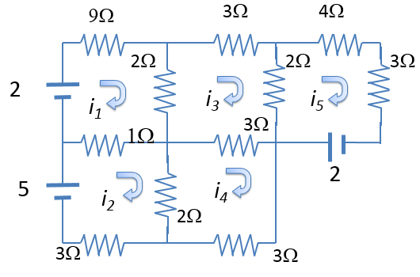
Matriz adjunta
[12 -1 -2 0 0 2
-1 6 0 -2 0 5
-2 0 10 -3 -2 0
0 -2 -3 8 0 0
0 0 -2 0 9 2];

Slide 39
Tarea para entregar:
Resolver el siguiente sistema
5Ω
7Ω
2Ω
2Ω
2
i₃
i₁
2Ω
1Ω
3
i₄
i₂
2Ω
4Ω
4Ω

Slide 40
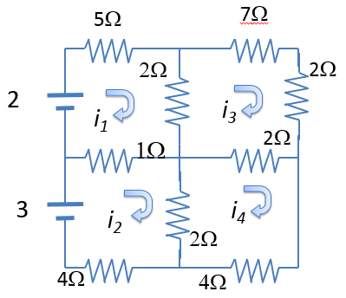
Respuesta
MAT_A=[8 -1 -2 -0 2
-1 7 -0 -2 3
-2 -0 13 -2 0
-0 -2 -2 8 0]
i⁰ =[0.2500 0.4286 0 0 ]
i^{I} =[ 0.3036 0.4643 0.0385 0.1071 ]
i^{II} =[ 0.3177 0.5026 0.0632 0.1257 ]
i^{III} =[ 0.3286 0.5099 0.0682 0.1414 ]

Slide 41
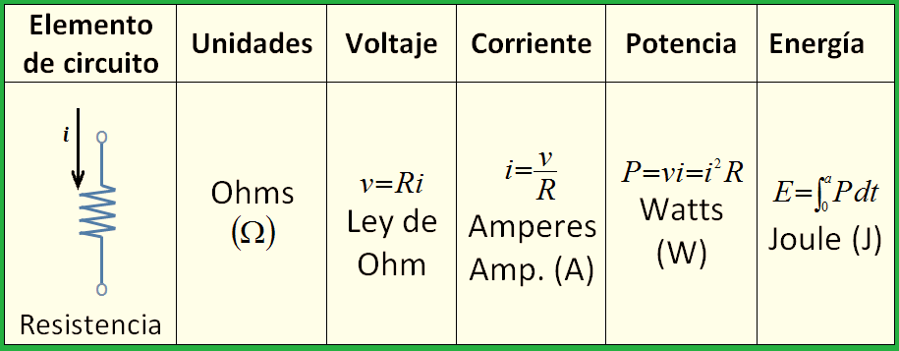
Resumen
Una resistencia o resistor toma energía de la fuente de impulsión la cual no puede devolverse.

Slide 42
Tarea-Ejercicio
Un resistor de 4Ω tiene una corriente de
i=2.5sen(500πt) Amp. Determine el voltaje y la potencia instantánea, y la energía en un ciclo.
Además obtenga la representación grafica.

Slide 43
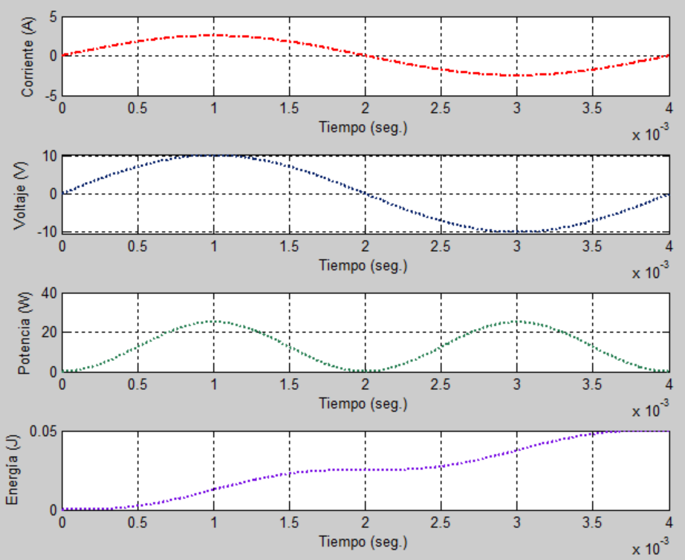
Solución

Slide 44
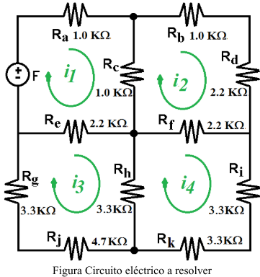

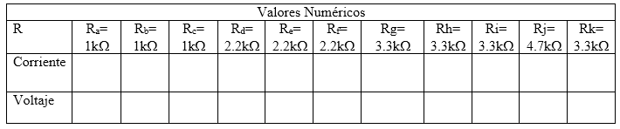
Ejercicio de laboratorio
Completar las tablas usando 4 iteraciones

Slide 45
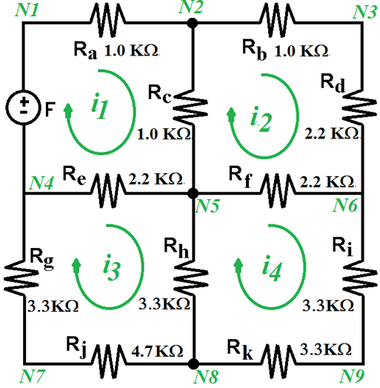
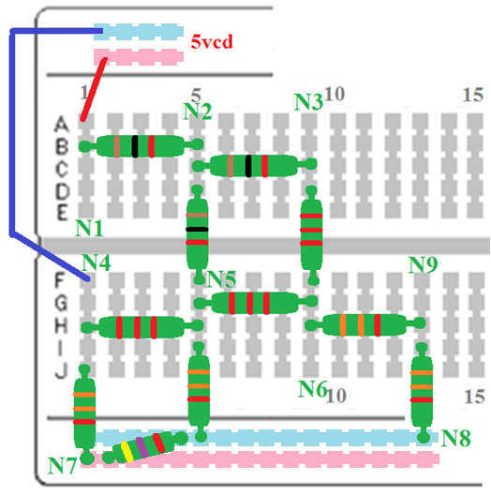
Circuito

Slide 46
Bibliografía
Básica
1. Dorf, Richard C., J. A. Svoboda., Circuitos eléctricos, Ed. Alfaomega, 6a u 8a ed. ISBN: 9786077072324.
2. J. W. Nilsson, Susan A. Riedel, Circuitos eléctricos, Ed. Pearson Educación, 7a ed. ISBN 8420544582, 9788420544588.
3. C. K. Alexander, M. N. O. Sadiku, Fundamentos de circuitos eléctricos, Ed. McGraw-Hill, 3a ed., ISBN: 9786071509482.
4. M. Nahvi, J. A. Edminister, Circuitos eléctricos y electrónicos, Ed. Ed. McGraw-Hill, 4a Ed. ISSBN: 8448145437.
Complementaria
5. D. E. Johson, J. L. Hilburn, Análisis básico de circuitos eléctricos, Ed. Prentice Hall.
6. WOLF, Stanley , Guía para Mediciones Electrónicas y Prácticas de Laboratorio, Prentice-Hall Hispanoamericana México, 1980.
7. Nilsson Riedel, Circuitos Electricos , Prentice Hall, 2005.
8. J. R. Villaseñor Gómez, Circuitos Eléctricos y Electrónicos: Fundamentos y Técnicas para su Análisis, Prentice Hall, 2010.

